Slide 1
Sociální psychologie - Emoce
Jan Krása, Katedra psychologie, Pedagogická fakulta, MUNI

Slide 2
Dotaz na minulou přednášku
Co je to kategorizace?
Co je to sociální stereotyp?
Jak vzniká soc. stereotyp?

Slide 3
Co se dozvíte:
Jakou roli v komunikaci emocí hraje lidská tvář.
Co jsou to základní emoce.
Jaká součást CNS je za prožitek emocí zodpovědná.
K čemu nám lidem emoce jsou.
A jak s projevem emocí dokážeme zacházet.

Slide 4
Role emocí v sociální komunikaci
Povinný text ve Studijních materiálech: o emocích z Hewstone, Stroebe (2006, 211-221), autorem textu je Klaus Scherer.
E= emoce

Slide 5
Východiska:
Je člověk je nejemotivnějším tvorem planety?
Mravenci a ještěrky nepláčou (srov. šimpanzi).

Slide 6
Celý povrch lidského těla můžeme chápat jako médium komunikace. Tento povrch je od počátku také předmětem socializace: např. většina kultur zakrývá pohlaví, všechny kultury zdobí různými technikami povrch těla (malování, tetování, skarifikace, oděv, plastické operace). Viz Prezentace: Rozvoj identity a Člověk, maska a zvíře.
Nejvýznamnějším komunikativním prostorem lidského těla je lidská tvář.

Slide 7
Lidská tvář
Lidská tvář je jakýmsi displejem, kterým zcela automaticky (často nevědomě a někdy i proti své vůli) komunikujeme sociálně relevantní signály.
Lidská tvář je automaticky (viz níže) napojena jako výstup na náš emoční systém.
Jedná se o Systém1 proces, který lze ovšem v tomto případě částečně ovládat – máme na to vyvinuty patřičné schopnosti. Schopnost ovládat emoce je typicky lidská schopnost (srov. dále termín display rules).

Slide 8
Sociálnost – Lidská tvář a oči
Dítě upřednostňuje lidské tváře spíš než jiné tvary či zamíchané tváře. (tzn. svět má lidskou tvář + lidský hlas)
Pohled člověka, pohled zvířete. Rozlišujeme, dítě nikoli (vliv teorie mysli).
Zvláštnost lidských očí. Dítě oči fixuje jako první.
Pohybem očí a mimikou (vrozenou) začíná první aktivní komunikace dítěte s rodičem.
Oči (popř. vizika) hrají významnou roli:
+ láska na první pohled + dívání se do očí
+ ? studu (malé děti)
+ ? známého pohledu (před rodičem se dítě nestydí)
+ oční kontakt u osob s PAS

Slide 9
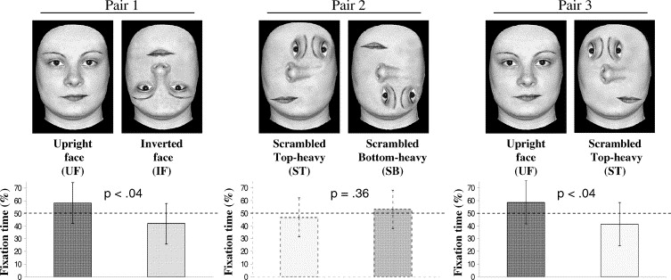
Vnímání tváře (Goren et al., 1975)

Slide 10
Oční kontakt u lidí a primátů
Udržovat oční kontakt mezi primáty je jednoduše výzvou k souboji: buď ten druhý projeví submisi, nebo zaútočí.
Šimpanzi se na sebe dívají přátelsky, ale stejně se snaží vyhýbat upřenému zírání na druhé.
Pouze lidé si hledí do očí s láskou. A když si hledíme do očí, vyvolává to v nás úsměv.
Lidské děti dokonce mají tzv. novorozenecký úsměv (ve spánku i při bdění). Po 2-3 měsících je nahrazen tzv. sociálním úsměvem.
Novorozenecký úsměv byl zaznamenán také u šimpanzů (Mizuno et al., 2006) a později i u makaků (Ferrari, Paukner, Ruggiero, et al. 2009) a jiných opic. Avšak po pár dnech zaniká.
Úsměv tedy bude patrně adaptací velmi starou, rozvinutou hlavně u člověka. (Mitsuzawa, 2012)

Slide 11
OK, máme tu lidskou tvář jako displej, který komunikuje emoční stavy jedince. Přičemž tyto vnitřní stavy jedince jsou v sociální interakci vysoce relevantními znaky. (Pravděpodobně právě proto máme systém produkce i čtení emocí vysoce zautomatizovaný.)
Jaké však emoce (konkrétně) tedy cítíme a jaké komunikujeme?

Slide 12
Kolik a jaké emoce lze rozlišit?
Ve výčtu tzv. základních emocí se různí autoři mírně liší (ale nijak zásadně).
Záleží na tom, jakou metodiku daný autor zvolil. V následujícím výkladu uvádím obecně velmi přijímaný (nikoli jediný) výčet základních emocí dle Ekmana a Izarda a cestu k tomuto výčtu základních emocí.

Slide 13
Výzkum základních emocí
S. Tomkins v 60. letech přišel s (nijak novým, srov. Darwina) názorem, že existuje omezený počet základních a vrozených E.
Základní E = vrozený nervově-motorický program. Tento program by měl určovat výraz tváře, modulovat hlas a vést ke změnám na fyziologické úrovni i v motorické činnosti. Tyto základní E by měly:
být rozpoznatelné ve všech kulturách;
mít podobné motorické vzorce;
mít ve všech jazycích svoje názvy.

Slide 14
Výzkum základních emocí
Výzkumy výrazů tváře P. Ekmana (1972) a C. Izarda (1971)
a zvukových (tj. paraverbálních) projevů (Scherer et al., 1996) tento předpoklad potvrdily. (60 % přesnost: všechny emoce a u všech skupin).
Ekman – Papua-Nová Guinea (1967)

Slide 15
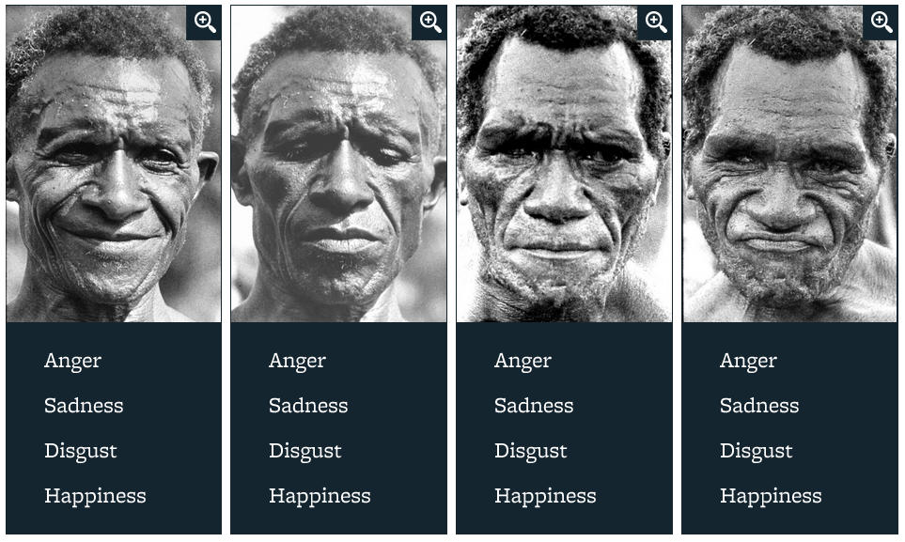
Ekman & Izard (1972)

Slide 16
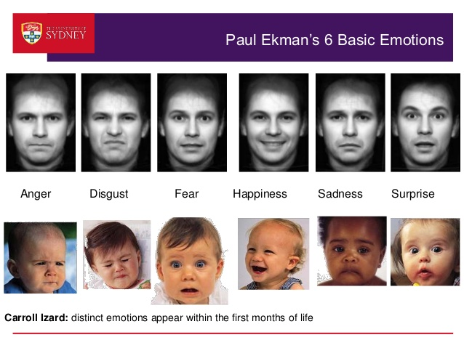
Ekman & Izard (1972)

Slide 17
Paul Ekman: https://www.youtube.com/watch?v=pVp5pGSwZkg
Video: Máme všichni ty samé základní emoce? http://www.youtube.com/watch?v=jjDhyfxyJCg

Slide 18
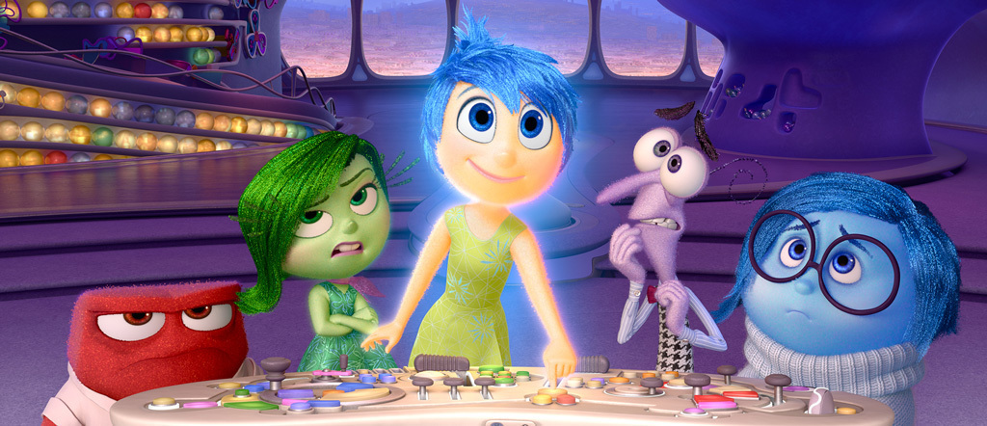
V hlavě (2015) – Inside out
https://www.youtube.com/watch?v=1TB2P0cToHQ

Slide 19
Emoce a limbický systém
OK, nyní víme, jaké emoce jsou základní emoce a které jsou odvozené.
Jaká součást nervového systému je za emoce zodpovědná? A co nám to může říci o samotných emocích?

Slide 20
Emoce jsou spojovány s funkcí tzv. limbického systému, kterým kromě savců disponují také ptáci. Vzhledem k jejich fylogenetickému původu v plazí skupině (Dinosauria), u které je také doložena péče o mladé, lze uvažovat o přítomnosti nějakého emočního systému také u plazů. Srov. chameleóna: chameleón evidentně inzeruje svoje emoce ve změnách barvy svého těla.

Slide 21
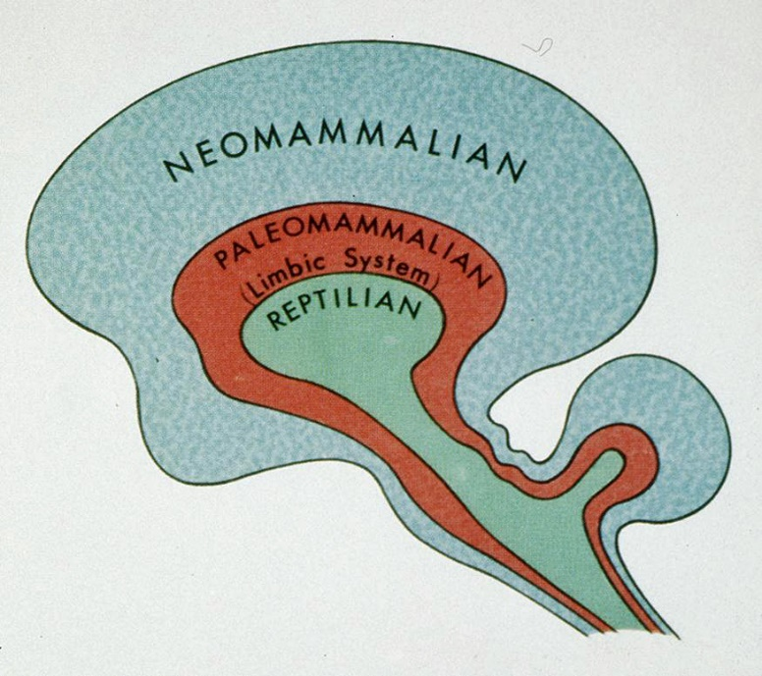
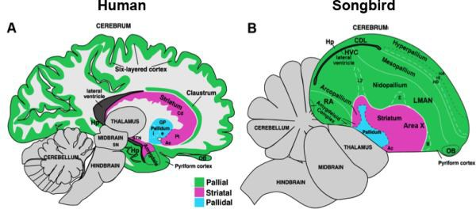
Evoluce emocí
Model trojího mozku (MacLean, 1960):
Plazí mozek (mozkový kmen)
Paleosavčí limbický systém vznikl v Křídě (v čase dinosaurů, 145-65 Ga)
Neosavčí mozek – neokortex.

Slide 23
Limbický systém
LS paralelně s prožitkem emoce ovlivňuje endokrinní systém a vegetativní nervový systém.
LS je bohatě spojen s ncl. accumbens (které je zapojeno do systému pozitivní odměny). Srov. známý experiment s voperováním dráždidla do ncl. accumbens krysám (Olds & Milner, 1954).
LS zahrnuje i bazální ganglia, které řídí záměrné pohyby.
LS značně propojen s prefrontální kůrou (srov. prefrontální lobotomie).
LS je spojen s čichovými kyji (olfactory bulbs) čichová paměť).

Slide 25
Limbický systém kontroluje:
Afekty a emoce, prostorovou paměť, pracovní paměť, část senzorických procesů, vnímání času, pozornost, instinkty, autonomní vegetativní systém a částečně i motorickou činnost.
Oboustranné odebrání hippocampů (což je součást LS), vedlo k tomu, že informace v sémantické a episodické paměti vyhasínaly a nikdy nedosáhly dlouhodobé paměti: jedinec tak žil v bublině, která měla několik minut. Přesto jeho emocionalita (spolu s motorickou dlouhodobou pamětí) narušena nebyla (srov. Henry Molaison v r. 1953; Milnerová, 1957).

Slide 27
Limbic system and emotions
Díky LS disponujeme s několika emocemi.
Emoce nás informují o hodnotách objektů ve světě i v naší mysli.
Paul Ekman: https://www.youtube.com/watch?v=pVp5pGSwZkg

Slide 29
Tři funkce emocí
OK, nyní víme jaké emoce cítíme a jaká část nervového systému je za produkci emocí zodpovědná.
K čemu nám však emoce jsou?
Už Darwin (1872; Výraz emocí u člověka a u zvířat) spekuluje o původně vnějších v průběhu evoluce zvnitřněných „účelových zvycích” (srov. výraz pro znechucení a jeho evoluce; srov. smích).
V lidských komunitách mají emoce přinejmenším tři funkce:
1. informační (biologická)
2. komunikační (sociální)
3. motivační (biologická i sociální)

Slide 30
1. Funkce základních emocí
Nejdůležitější funkce E pro jedince spočívá v stanovení základních hodnot života (libost – nelibost ad.).
Evoluce: z plazího arousalu, asi skrze čichové funkce paleosavců (vznik limbického systému: funkce, složení).
Bez E je život velmi nebezpečný.
Nicméně tato primární funkce není tolik důležitá pro sociální psychologii.
ALE: feeling rules v různých kulturách a různých dobách (středověk a rozkoš…).

Slide 31
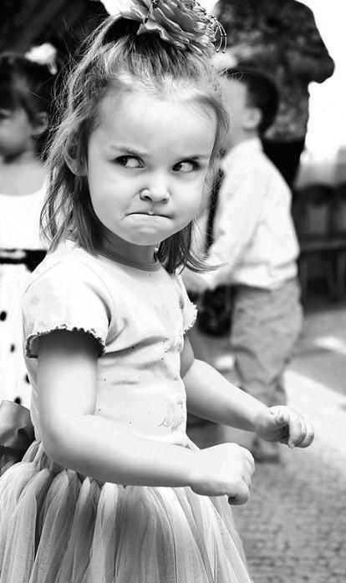

Slide 32
2. Funkce základních emocí
E slouží komunikaci – je to adaptace na život ve skupině.
E tedy nejsou jen výrazem vnitřního nastavení člověka, slouží také jako komunikační nástroj - srov. chování osob na bowlingu (Kraut & Johnston, 1979). + úsměv ve společnosti (ALE: při textování).
Základní E slouží jako znaky v soc. komunikaci.
Se znakem lze manipulovat (resp. ho užívat, komunikovat s ním).
Pokud má cokoli fungovat jako znak, musí to být odlišitelné od jiných znaků (proto by měli základním E rozumět všichni lidé planety; to potvrdily výzkumy Ekmana a Izarda, 1971).

Slide 33
3. Motivační funkce

Slide 34
3. Funkce základních emocí
Motivační funkce
Dopaminergní odměňovací dráha a její ovlivnitelnost různými léky (deprese) a alkaloidy (závislost, pohl. vzrušení).
Milner (1954): krysy a ncl. accumbens
E a jejich očekávání nás motivuje k různým činnostem, postojům atd.
Při aktivitách souvisejících s pozitivním výsledkem se nám aktivuje L frontální kůra (Kringenbach et al., 2003).

Slide 35
Využití E

Slide 36
Komunikativní funkce základních emocí
1. Využití ve společenském styku (display rules = pravidla projevu E platná pro danou kulturu).
Pravidla projevu E = „podoby potlačování, zmírňování, maskování či nahrazení spontánních projevů jinými.“ (s. 217)
Česká verze: „Metro face“ vs. Američané.
Veškerá sociální komunikace podléhá těmto pravidlům projevu, ač porušování není ničím vzácným (např. chování hlavy státu, učitele, cestujícího vlakem).
Např. u nás „muži nepláčou“ – muži reagují více agresivně, ženy více submisivně v situacích zahanbení.
Neustále krotíme svoje E např. s přáteli (rozbitý talíř).

Slide 37
Differences in emotional experience
Culturally specific emotions:
Kmen Ifaluk (Micronésie):
Emotions as a tool for stability of social hierarchy

Slide 38
Differences in emotional experience
Culturally specific emotions: https://cas.uab.edu/peacefulsocieties/societies/ifaluk/
Ifalukové rozeznávají 3 specifické emoce (Lutz, 1988) typu feeling rules
Fago: compassion/love/sadness
When a friend dies, emotional state in the presence of someone who is admired
A measure of maturity
Children are selfish, don‘t care about others, they have no fago
Song: justifiable anger
Displays of anger are normally not accepted
You can show song if someone behaves in socially inappropriate way
The higher social status of a person showing song, the more shameful the behavior is

Slide 39
Differences in emotional experience
Culturally specific emotions:
2 expressions for fear:
Rus: from specific events (snake)
Metagu: abstract fear from song (anxiety from social exclusion)

Slide 41
Funkce základních emocí
2. Využití v praxi, v práci:
„emocionální profese“: předstírají, resp. vytvářejí emoční atmosféru, což je vyčerpávající (rizikem je syndrom vyhoření). Profese: letušky a další… ?
vyjednávání – např. v partnerství
lhaní
podvod (cílené ovlivňování E druhých: získání důvěry, lásky, soucitu, viny, strachu…)

Slide 43
Emoce a citová vazba
M. Ainsworthová zkoumala citovou vazbu a odlišila jistou a 2 nejisté vazby. Ovšem to je stále jakási vazba. Bowlby a Spitz zkoumali děti, které byly citově a sociálně deprivované více než 6 měsíců v prvním roce života.
Bowlby: 12 ze 14 dětí klasifikovaných jako emočně oploštělých (affectionless) prožilo kompletní a dlouhodobou separaci od rodičů.
Spitz mluvil o hospitalismu.

Slide 44
Diskuze

